Slide 1
LƯỢC ĐỒ CHUYỂN ĐỔI BẢN RÕ OAEP CHO HỆ MẬT RSA
Sinh viên thực hiện:
Nguyễn Tuấn Anh
Nguyễn Thị Hồng Ngoan
Nguyễn Thu Thùy

Slide 2
Nội dung chính
Tổng quan về OAEP
Sơ lược về OAEP
Lý do chuyển đổi bản rõ
Lược đồ chuyển đổi và giải chuyển đổi OAEP
Độ an toàn của OAEP
Chương trình mô phỏng
I2OSP(x, xLen)
OS2IP(X)
Hash(L)
MGF1(mgfSeed, maskLen)
Chương trình

Slide 3
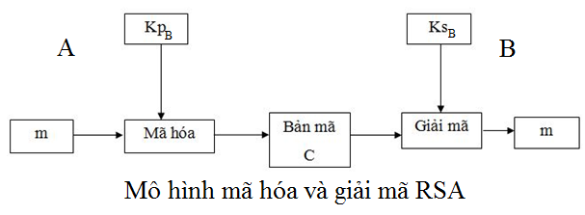
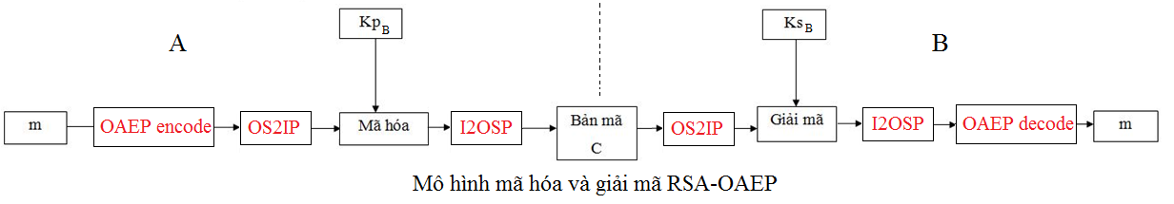
Sơ lược về OAEP
PKCS #1 version 2.2: RSA Cryptography Standard
OAEP – Optimal Asymmetric Encryption Padding
Bellare và Rogaway đưa ra 1994
B.Johnson và M.Matyas cải tiến năm 1996
OAEP được thực hiện ở đâu?

Slide 4
Lý do chuyển đổi bản rõ
Công thức mã hóa và giải mã của hệ mật RSA
c = m^{e} mod n
m = c^{d} mod n
Từ 2 công thức trên:
Nếu m = 0 hoặc m = 1 sẽ tạo ra c có giá trị tương ứng là 0, 1.
Nếu thực hiện mã hóa với số e, m có giá trị nhỏ thì m ^{e} < n
Có thể tìm ra m bằng cách khai căn bậc e của c.
Ngoài ra, với hệ mật khóa công khai RSA kẻ tấn công có thể thực hiện tấn công lựa chọn bản rõ hay tấn công lựa chọn bản mã để tìm ra được bản rõ ban đầu.

Slide 5
Lược đồ OAEP
Một số vấn đề liên quan
Để thực hiện được lược đồ này sử dụng hàm:
1 octet = 8 bit.
I2OSP(x, xLen)
OS2IP(X)
MGF(mgfSeed, maskLen):
Hash(L)

Slide 6
Lược đồ mã hóa OAEP
Thuật toán:
Kiểm tra độ dài của L.
Kiểm tra mLen <= k-2hLen-2.
lHash = Hash(L)
Sinh PS chứa k-mLen-2hLen-2 byte 0.
DB = lHash || PS || 0x01 || M
Sinh chuỗi ngẫu nhiên seed có độ dài hLen
dbMask = MGF(seed, k-hLen-1)
maskedDB = DB ⊕ dbMask.
seedMask = MGF(maskedDB, hLen)
maskedSeed = seed ⊕ seedMask.
EM = 0x00 || maskedSeed || maskedDB.
OAEP_encrypt(k, M, L):
Input:
k: Độ dài của n (n=k octet)
M: Dài mLen octet
L: Nhãn tùy chọn liên quan đến M.
Output:
EM: Bản mã có độ dài k octet

Slide 7
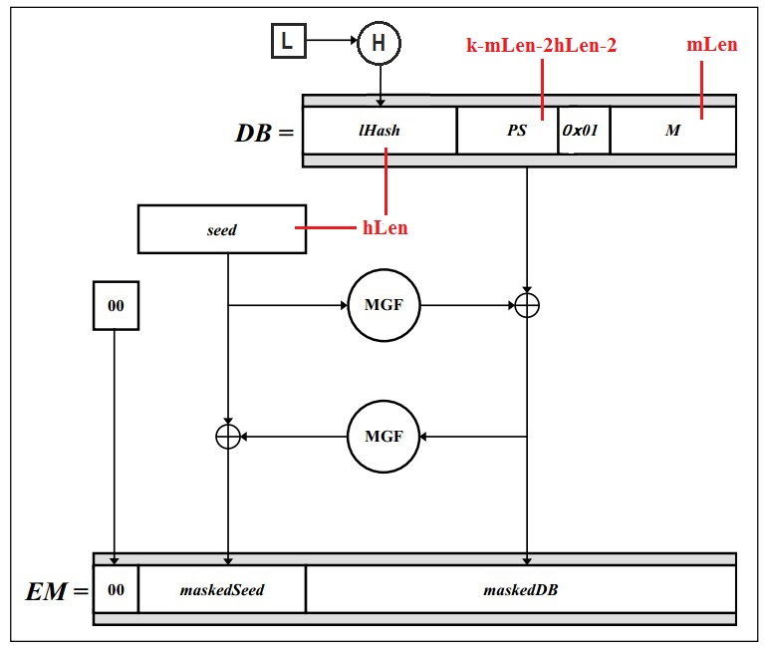
Lược đồ mã hóa OAEP

Slide 8
Lược đồ giải mã OAEP
OAEP_decrypt (EM,k, L):
Input:
k: là độ dài của n (n=k octet)
L: nhãn tùy chọn liên quan đến M.
EM: Bản mã có độ dài k octet, k>= 2hLen+2
Output:
m: thông điệp có độ dài mLen <= k-2hLen-2.
Thuật toán:
Thực hiện kiểm tra độ dài của L, EM
Kiểm tra k phải >=2hLen + 2
lHash = Hash(L)
EM = Y || maskedSeed || maskedDB.
seedMask = MGF(maskedDB, hLen)
seed = maskedSeed ⊕ seedMask.
dbMask = MGF(seed, k – hLen - 1).
DB = maskedDB ⊕ dbMask.
DB = lHash’ || PS || X || M.
Kiểm tra Y, lHash’, X

Slide 9
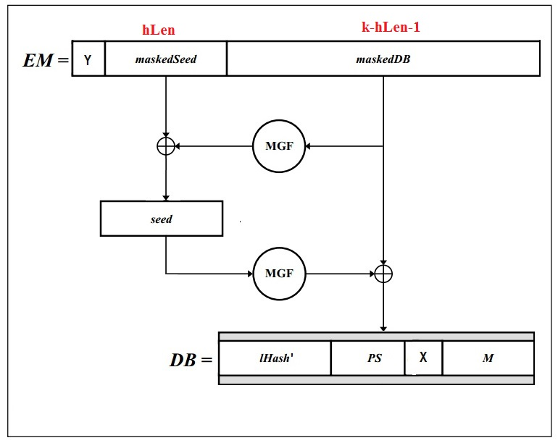
Lược đồ giải mã OAEP

Slide 10
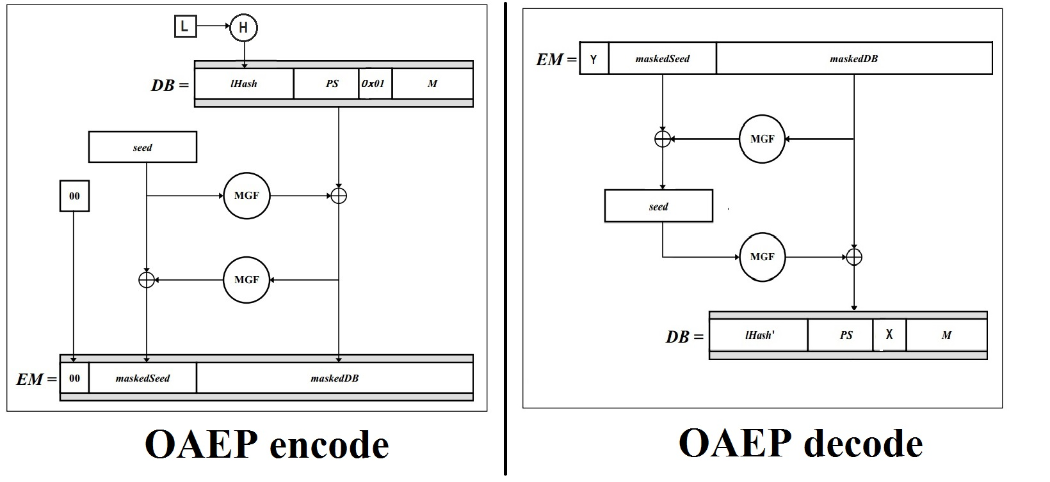
Tính chất của lược đồ OAEP
Thể hiện tính chất của mạng Feistel
Hàm Hash không cần phải có hàm ngược Hash⁻¹
Hàm MGF không cần phải có hàm ngược MGF⁻¹

Slide 11
Độ an toàn của OAEP
Seed: Là yếu tố mang tính ngẫu nhiên, tại mỗi thời điểm thực hiện mã hóa seed sẽ là một số khác nhau để thêm vào bản mã và được sử dụng cho quá trình chuyển đổi.
Với một bản rõ duy nhất tại mỗi thời điểm mã hóa khác nhau sẽ cho ra một bản mã khác nhau.
Hàm mặt nạ MGF1 được xây dựng dựa trên hàm băm nên nó sẽ có đầy đủ các tính chất của một hàm băm. Ngoài ra, trong hàm MGF1 có sử dụng thêm một yếu tố mang tính ngẫu nhiên.
=> Khó để có thể truy ngược lại bản rõ khi có bản mã.

Slide 12
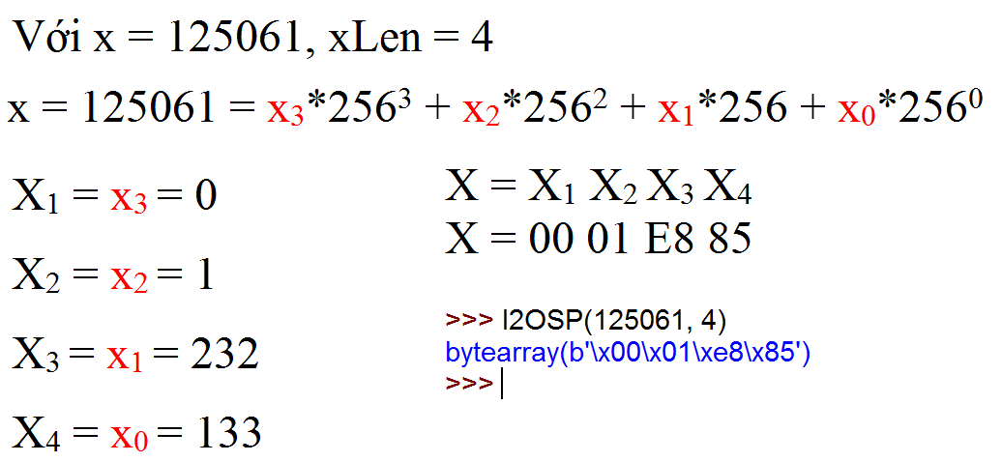
Chương trình mô phỏng
I2OSP(x, xLen):
Đầu vào: x số nguyên không âm để chuyển đổi
xLen độ dài chuỗi octet đầu ra
Đầu ra: X là chuỗi octet có độ dài xLen
Các bước thực hiện:
If x>= 256^{xLen} : Print “Số nguyên quá lớn” và dừng chương trình.
x = x_{xLen-1} 256^{xLen-1} + x_{xLen-2} 256^{xLen-2} + ……+ x₁ 256 + x_{0,} với điều kiện 0 ≤ x_{i}< 256
Mỗi octet Xi biểu diễn cho giá trị nguyên x_{xLen-i} với điều kiện 1≤ i ≤ xLen. Ta có chuỗi octet đầu ra như sau:
X = X1X2…X­_{xLen}

Slide 13
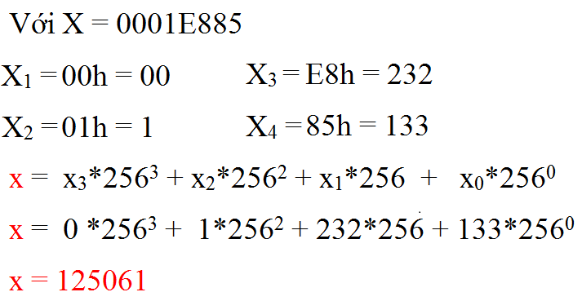
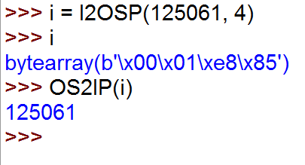
Chương trình mô phỏng
OS2IP(X):
Đầu vào: X chuỗi octet cần chuyển.
Đầu ra: x số nguyên không âm tương ứng.
Các bước thực hiện:
Có X1X2…Xn là chuỗi octet của X và đặt x_{xLen-i} là giá trị nguyên của Xi với điều kiện 1 ≤ i ≤ xLen.
Đặt x = x_{xLen-1} 256^{xLen-1}+ x_{xLen-2} 256^{xLen-2} + ……+ x₁ 256 + x₀
Hash(L)
Đầu vào: L: Nhãn được thỏa thuận trước, mặc định là chuỗi rỗng
Đầu ra: Đầu ra có độ dài cố định xác định trước bởi hàm băm(160 bit đối với SHA-1)

Slide 14
Chương trình mô phỏng
MGF1 (mgfSeed, maskLen):
Đầu vào: mgfSeed mầm sinh của mặt nạ.
maskLen chiều dài octet dự kiến của mặt nạ.
Đầu ra: mask một chuỗi octet có độ dài là maskLen.
Các bước thực hiện:
If maskLen > 2³² hLen: Print “Mặt nạ quá dài” và stop.
Đặt T là một chuỗi octet rỗng.
For counter from 0 to ⌈maskLen/hLen⌉ - 1:
Chuyển counter thành một chuỗi octet C có độ dài là 4 octet.
C = I2OSP (counter, 4)
Nối chuỗi T với hàm Hash của mầm sinh mgfSeed và C.
T = T || Hash (mgfSeed ||C)
Cho ra chuỗi octet đầu của T với độ dài là maskLen, đó là mask.

Slide 15
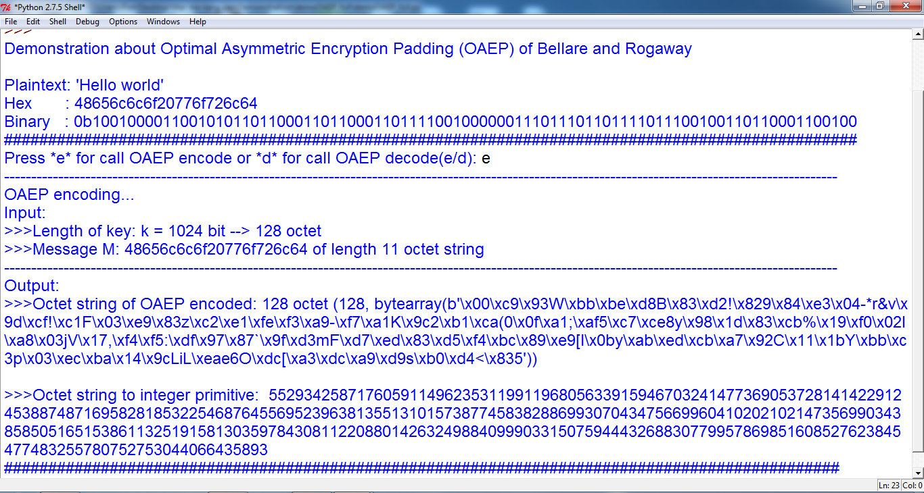
Chương trình mô phỏng
Chương trình
Chuyển đổi bản rõ OAEP

Slide 16
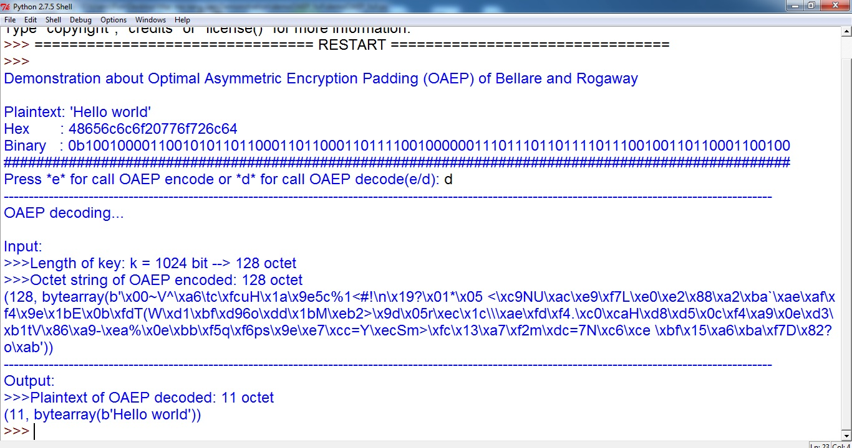
Chương trình mô phỏng
Chương trình
Giải chuyển đổi bản mã OAEP

Slide 17
Tổng kết
Kết quả đạt được:
Hiểu được lý do tại sao cần chuyển đổi bản rõ trong hệ mật RSA.
Đọc, hiểu được lược đồ chuyển đổi bản rõ và giải chuyển đổi OAEP.
Biết được độ an toàn của OAEP dựa vào yếu tố nào.
Viết được chương trình mô phỏng quá trình chuyển đổi bằng lược đồ OAEP.
Hạn chế:
Chưa đưa ra được so sánh giữa lược đồ OAEP và lược đồ PKCS.
Chưa viết được chương trình bằng đồ họa

Slide 18
Cảm ơn thầy và các bạn đã chú ý lắng nghe

